Slide 1
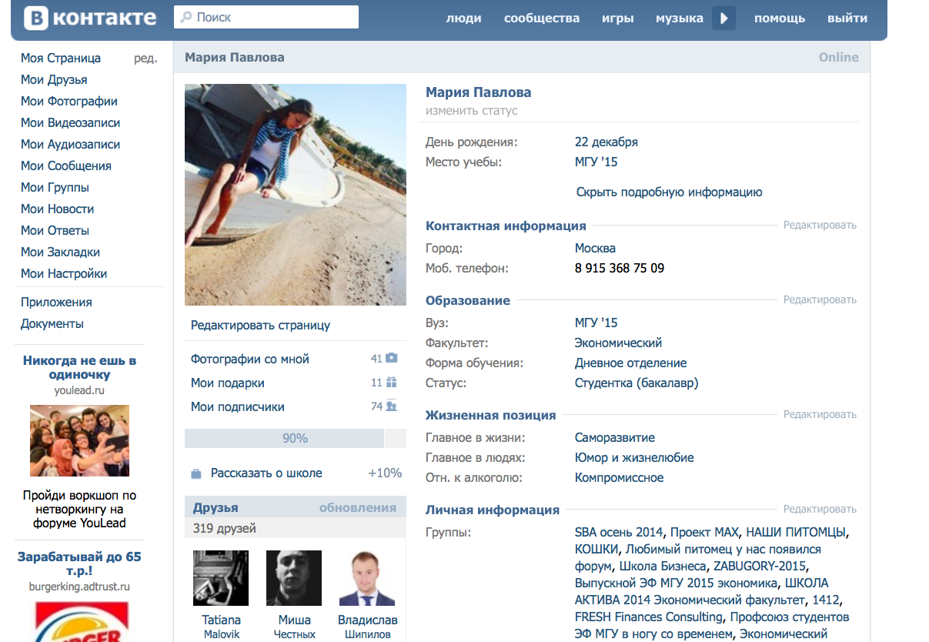
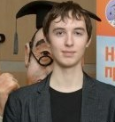
Балицкий Егор Георгиевич
16 октября 1994
Курс 4
Номер 401
академической группы
Опыт участия в общественной деятельности
Чем Вы интересуетесь? Чем занимаетесь по жизни?
Студенческий совет ЭФ, ОПК, Профсоюзный комитет ЭФ
Компьютерные игры, книги, общественная деятельность

Slide 2
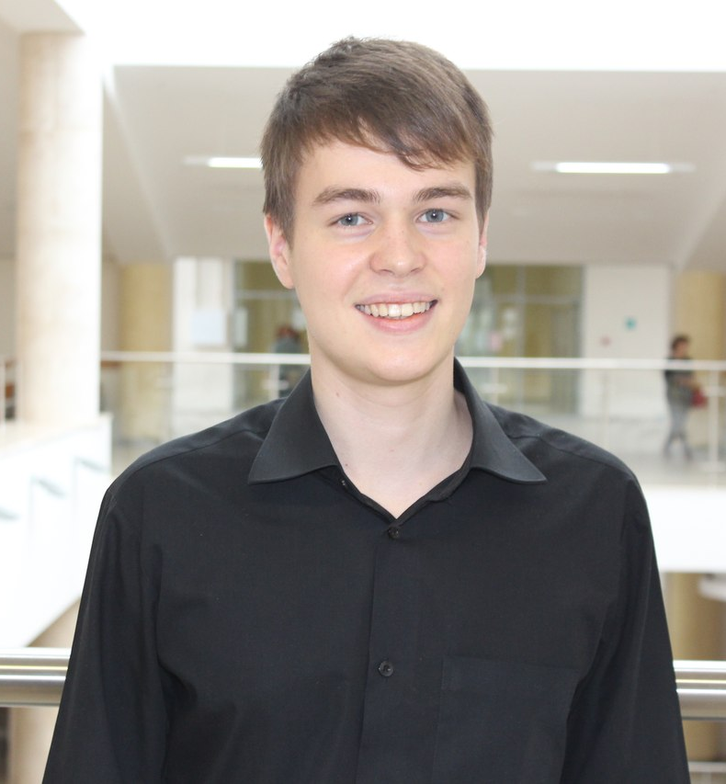
Брызгалин Виктор Аркадьевич
12 марта 1994
Курс 4
Номер 405
академической группы
tLF5cKiifGE.jpg
Опыт участия в общественной деятельности
Чем Вы интересуетесь? Чем занимаетесь по жизни?
Участник студенческих объединений с первого курса (Студком Профкома, Студсовета и Студкома), профорг группы, обеспечивал получение студентами путевок в лагерь Буревестник, участие в организации Дня эконома 2011-2013, занимался организацией стипендиального обеспечения, помочь в решении всех возникающих вопросов – 3 года.
Интересуюсь экономикой, историей, спортом (футбол, теннис, плавание), искусством (во всем его многообразии), философией, политикой. Люблю читать хорошие книги.

Slide 3
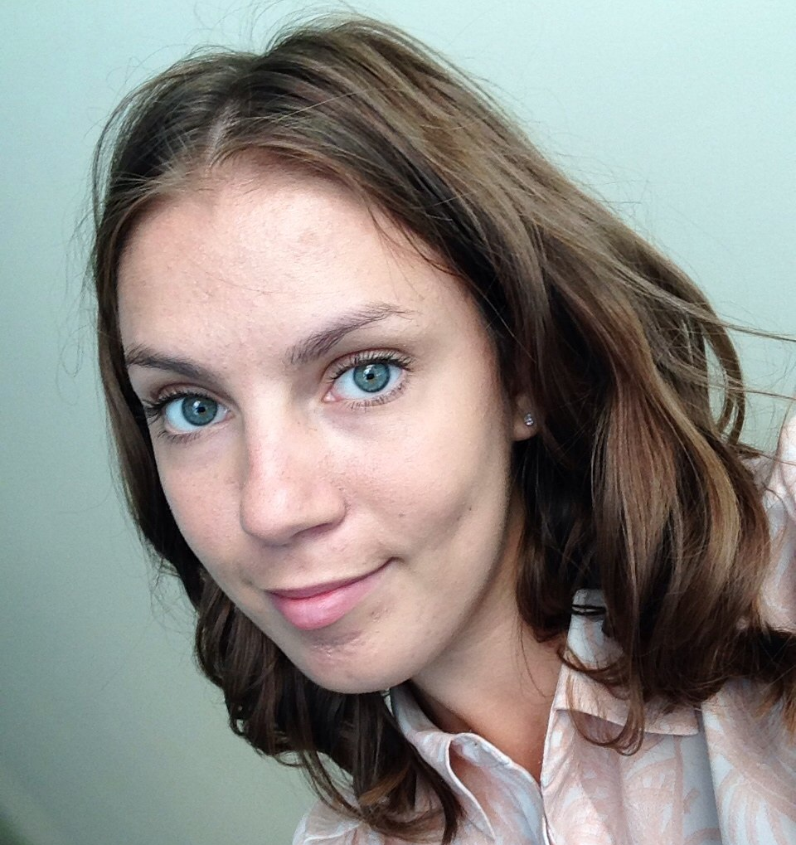
Павлова Мария Сергеевна
22 декабря 1993
Курс 4
Номер 407
академической группы
mEPbE7vJXaE.jpg
Опыт участия в общественной деятельности
Чем Вы интересуетесь? Чем занимаетесь по жизни?
3 года учебы на ЭФ МГУ = 3 года участия в общественной деятельности☺: Студенческий совет ЭФ 2011-2014, организация Дней Эконома 2011-2013, помощь в организации Школы актива-2013 и многое другое!
Посещаю бизнес-курс повышения персональной и бизнес-эффективности. Читаю специализированную литературу, посещаю мастер-классы, участвую в кейс-чемпионатах. Активна в спорте: бег, настольный теннис, по возможности баскетбол. Занимаюсь общественнуой жизнью на факультете.

Slide 4
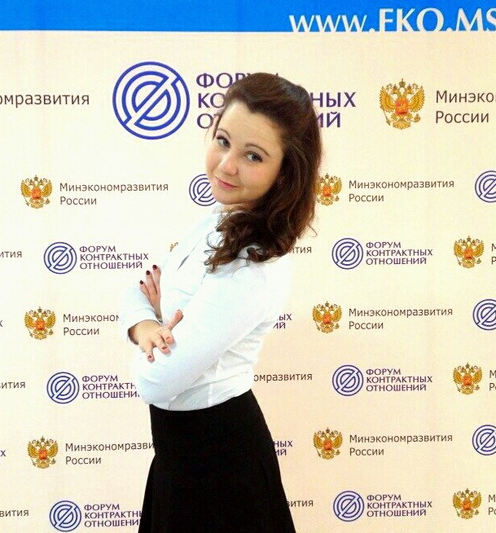
Минина Анастасия Владимировна
10 ноября 1994
Курс 4
Номер 410
академической группы
Опыт участия в общественной деятельности
Чем Вы интересуетесь? Чем занимаетесь по жизни?
Организатор Дня рождения ЭФ 2011-2014гг.
Участник Школы Актива 2012г.
Организатор Школы Актива 2013-2014гг. и Студенческой Весны МГУ 2013г.
Участник научно-практической конференции « Студенческое самоуправление в МГУ» 2013г. Сотрудник Приемной комиссии 2013г.
Организатор Открытого чемпионата школ по экономике 2013-2014гг.Организатор ОЧ -Закрытый день открытых дверей 2013-2014гг.Организатор «Форум регионов России» 2014г.Организатор «Форум контрактных отношений» 2014г.
Свободное время посвящаю участию в различных мероприятиях, а также их организации. Активный отдых. Танцы. Чтение книг.

Slide 5
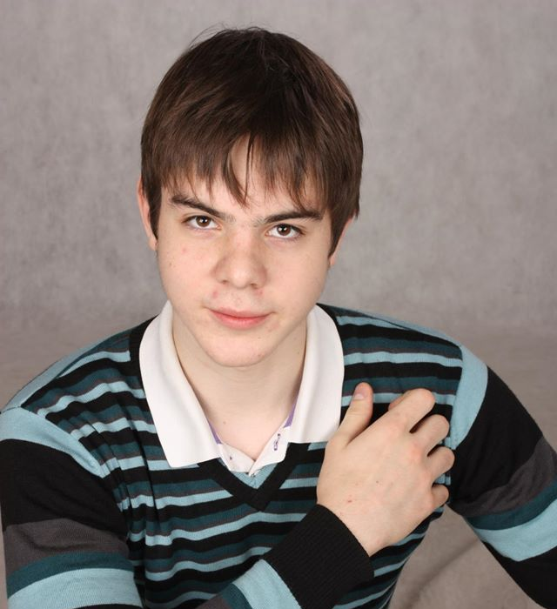
Носов Владимир Игоревич
30 марта 1993
Курс 4
Номер 403
академической группы
Опыт участия в общественной деятельности
Чем Вы интересуетесь? Чем занимаетесь по жизни?
С 2012 года председатель ЭФ ОСК МГУ
Саморазвитие

